Slide 1
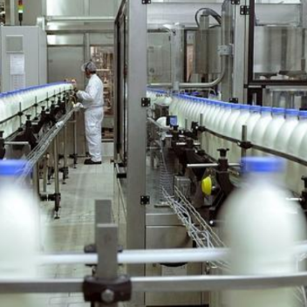

CREACIÓN DE UNA PLATAFORMA DE SUPERVISIÓN DE ACTIVOS DE LA CADENA DE SUMINISTRO Y TRATAMIENTO DE LECHE
Cliente:
Receive All Signals Perfectly [RASP]
Proyecto:
CIMILK
Autores:
Ferran comas
Adriana salame

Slide 2
Estudio previo del proyecto
Granja | Cuba Fija
Mas Badosa | 10.000
Mas Colom | 5.000
Can Siset | 10.000
Mas Almar | 5.000
Mas Gener | 5.000
VACAS
Granja | Vacas | Capacidad | Cuba Fija
Mas Badosa | 50 | 60 | 10.000
Mas Colom | 45 | 55 | 5.000
Can Siset | 42 | 72 | 10.000
Mas Almar | 52 | 55 | 5.000
Mas Gener | 40 | 45 | 5.000
gRANJAS

Slide 3
Estudio previo del proyecto
cAMIONES
Ruta (granja) | Camion | Distancia | Cuba
Mas Badosa | 2456-FCM | 280.402 | 10.000
Mas Colom | 8764-FCM | 450.779 | 5.000
Can Siset | 9264-FCM | 320.546 | 10.000
Mas Almar | 1184-FCM | 70.398 | 5.000
Mas Gener | 0407-FCM | 30.909 | 5.000
La fabrica se encuentra ubicada en Celrà Girona
Dispone 10 tanques de 900 litros
Sistema de Climatización de la nave y oficinas
Control de acceso de la puerta de la fabrica
Planta industrial

Slide 4
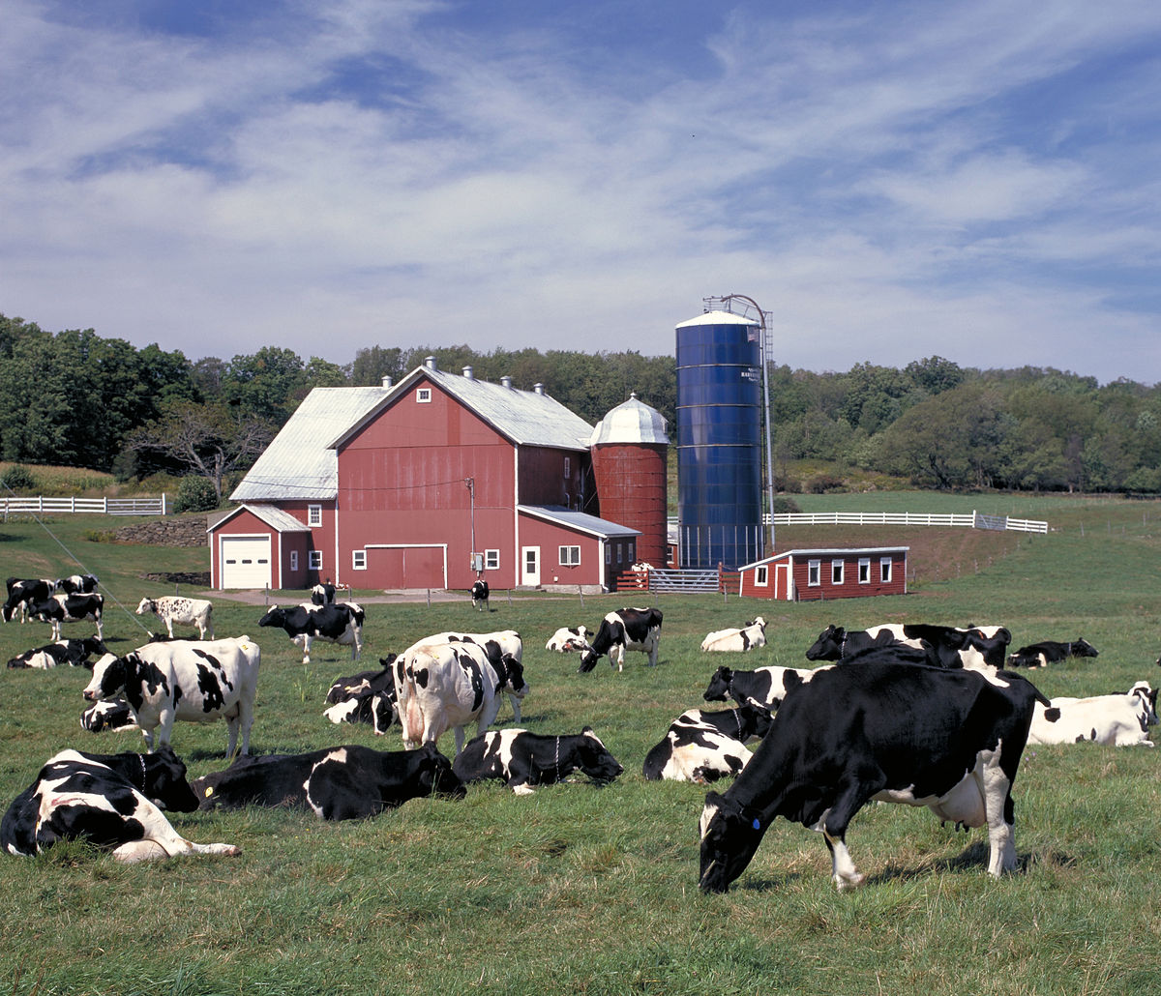
OBJETIVOS DEL PROYECTO
Posicionamiento y temperatura delas vacas.
Posicionamiento y temperatura de los camiones.
Automatización del ventilador de las granjas.
Consumo de los equipos de clima y acceso a la planta industrial
El objetivo del proyecto CIMILK está basado en la obtención de información de elementos claves en la cadena de suministro, mantenimiento del proceso y supervisión:
This Photo by Unknown Author is licensed under CC BY-SA

Slide 5
Datos a trasmitir por area
fabrica
Vacas
Camiones
Granja
Ubicación de las vacas dentro de la propiedad
Estado de las vacas
Kilometraje
Posicionamiento de los camiones
Distancia acumulada
Temperatura de las cubas
Nivel de leche en los tanques.
Control de acceso a la puerta de la fábrica.
Información de temperatura y humedad de la nave
Información de temperatura y humedad de las oficinas
Temperatura de las máquinas de la planta
Estado de la máquinas de clima. (ON/OFF)
Consumo de las maquinas del proceso productivo
Temperatura de los tanques
Nivel de los tanques
Controlar la temperatura de las granjas
Control de temperatura en la cuba que se encuentra en cada granja
Sensor de nivel en la cuba
cuba

Slide 6
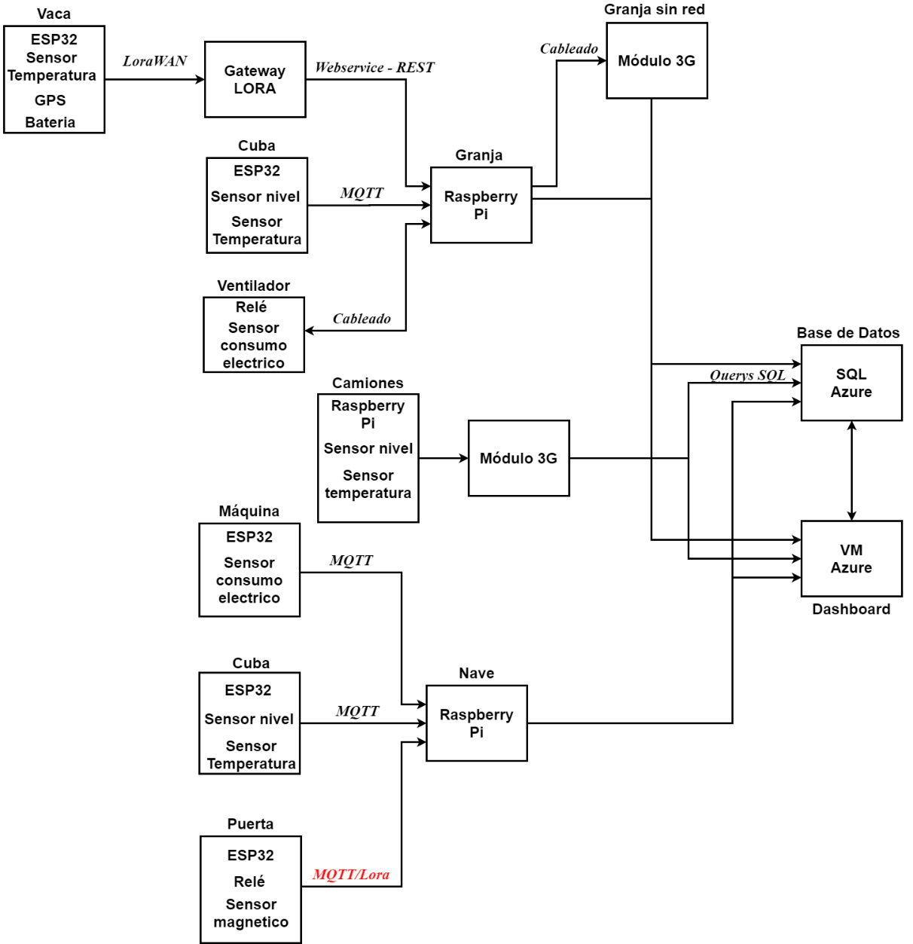
DIAGRAMA DE COMUNICACION

Slide 7
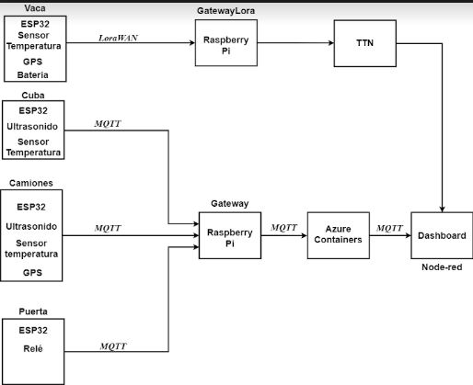
Prototipo diagrama de comunicación

Slide 8
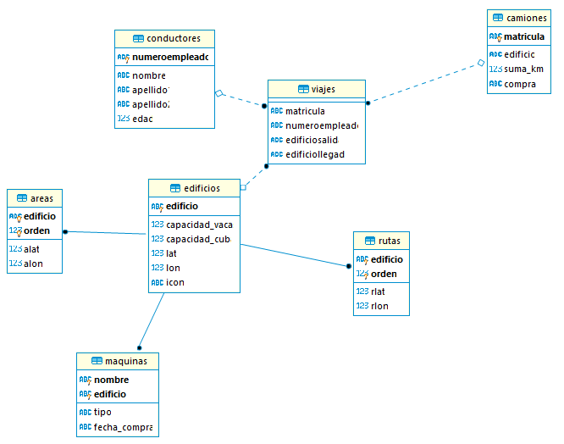

DIAGRAMA BBDD

Slide 9
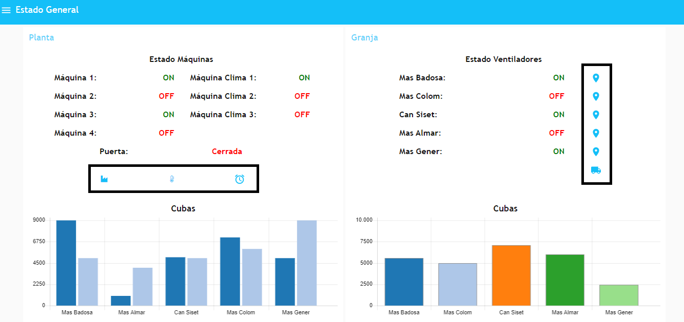

Descripcion de la interfaz
Estado General
MENU

Slide 10
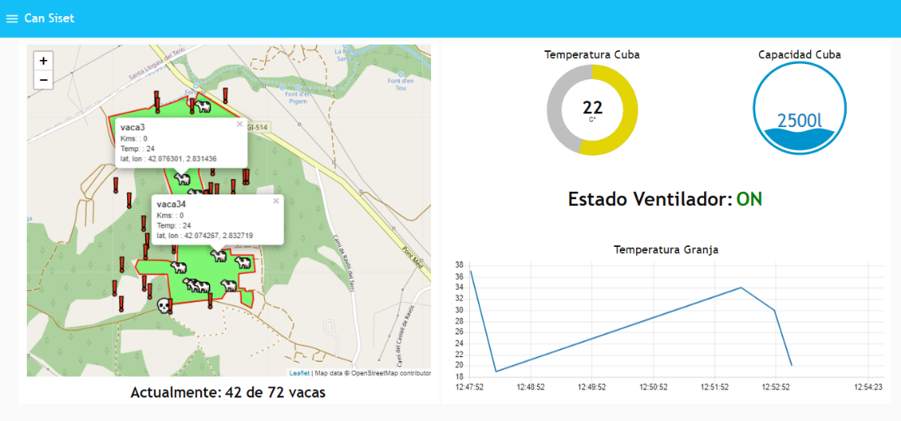
Descripcion de la interfaz
Granjas y Vacas

Slide 11
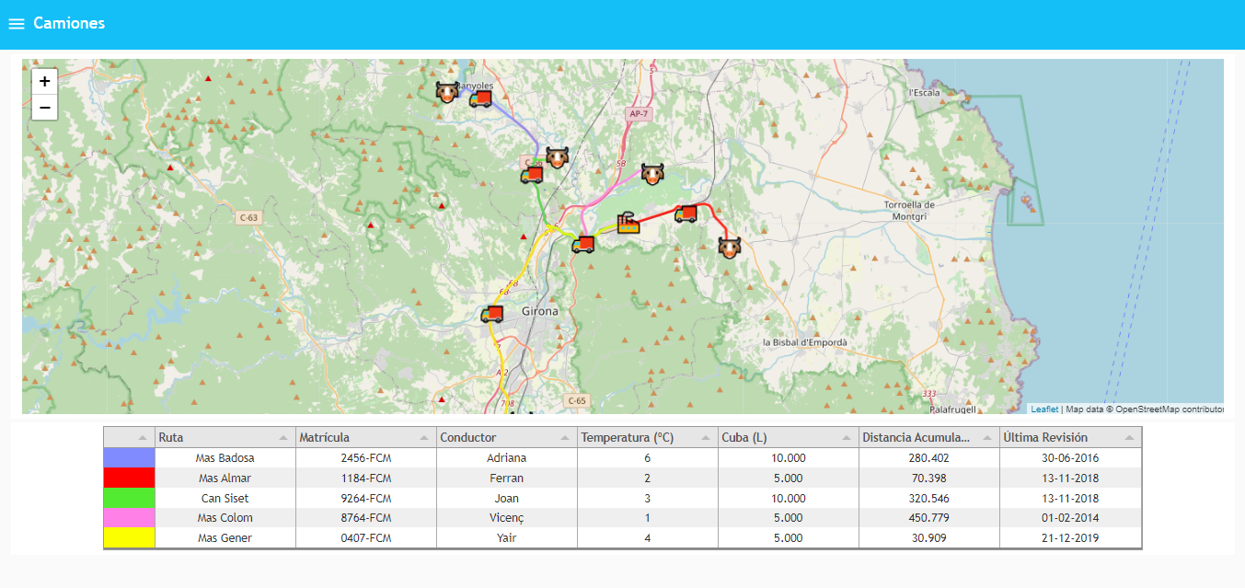
Descripcion de la interfaz
CAMIONES

Slide 12
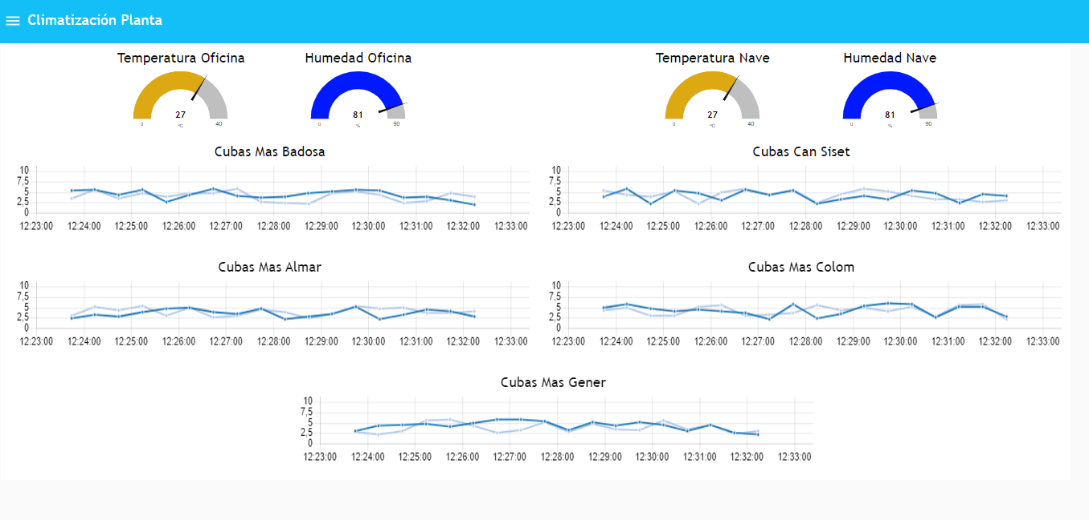
Descripcion de la interfaz
CLIMATIZACION PLANTA

Slide 13
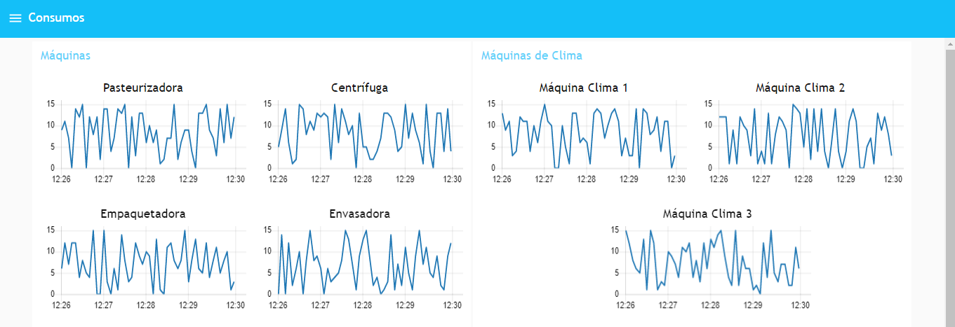
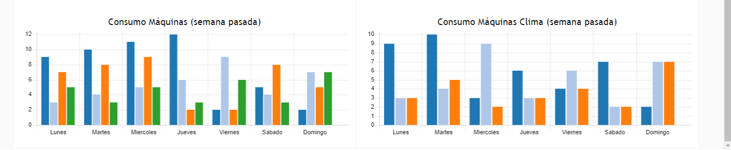
Descripcion de la interfaz
CONSUMOS MAQUINAS

Slide 14
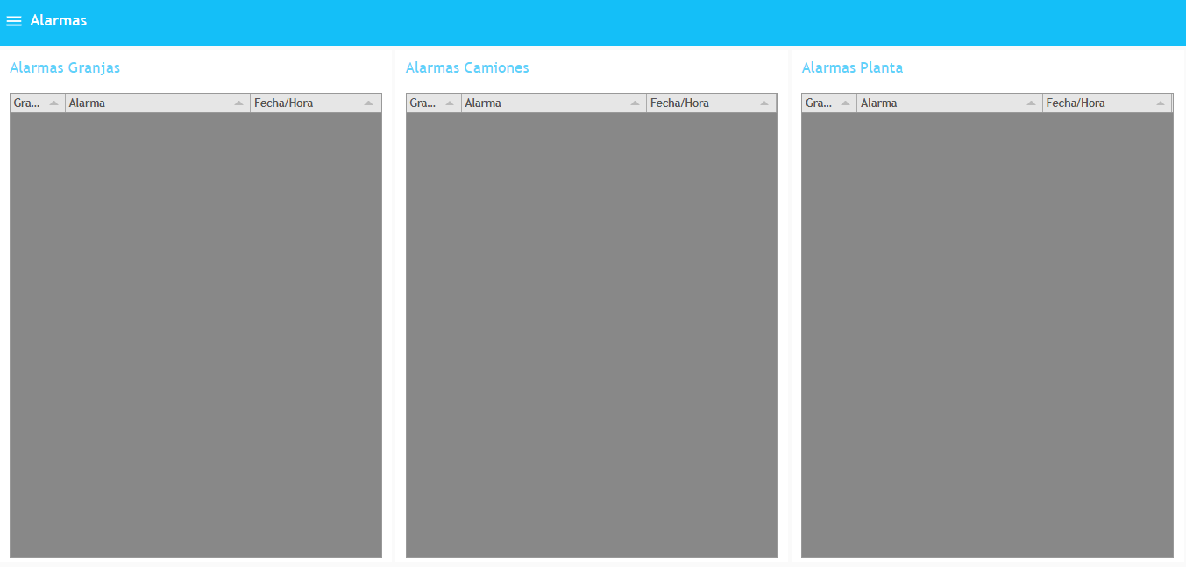
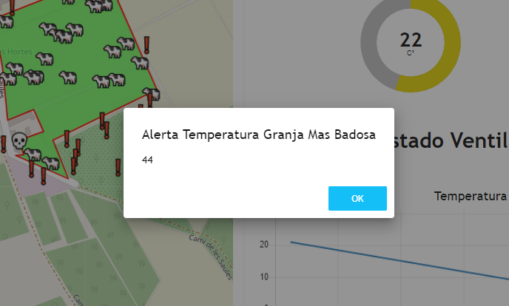
Descripcion de la interfaz
ALARMAS

Slide 15
Descripcion de la interfaz
ALARMAS

Slide 16
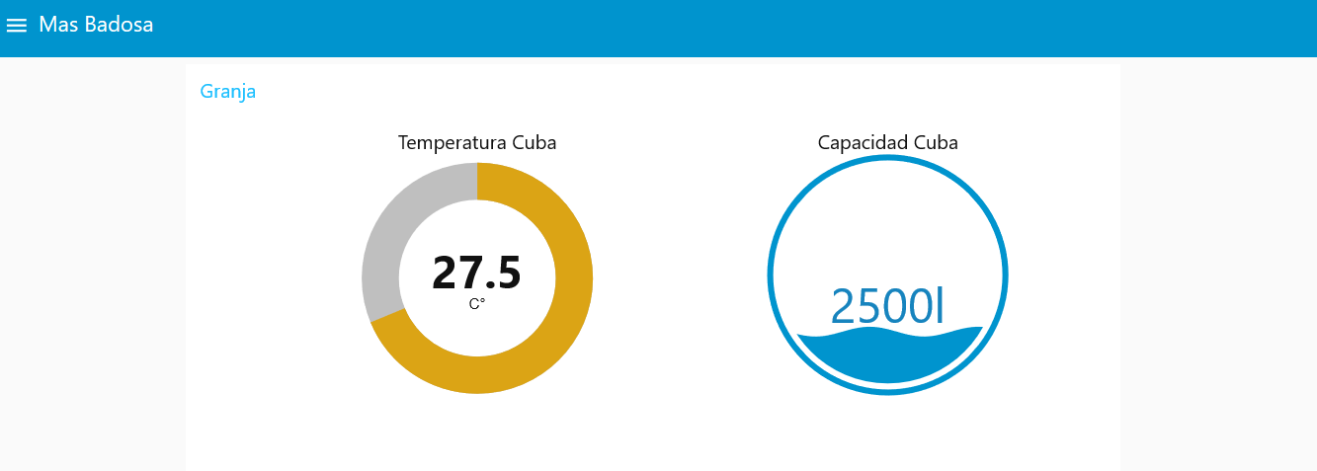
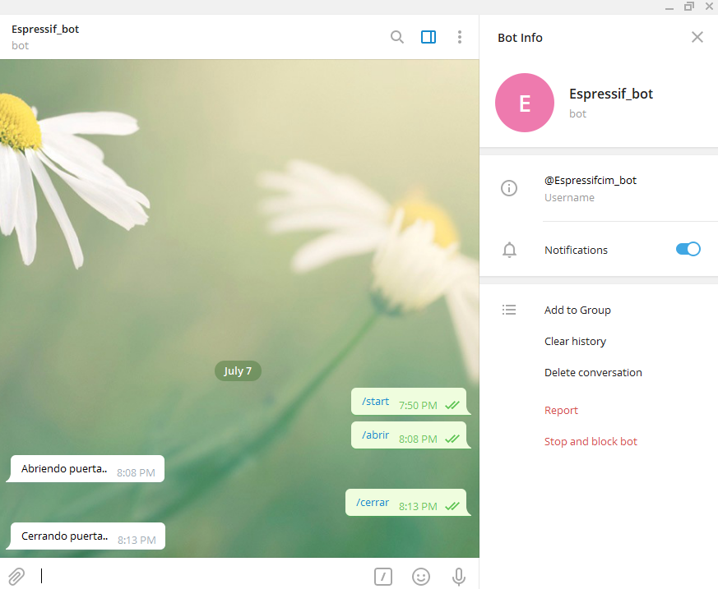
Prototipo – datos real-time
Cuba Granjas
Control Telegram- Puerta Fabrica

Slide 17
Detalle de alarmas cimmilk
Vacas
Camiones
Planta industrial
Granja
Notificación si la vaca sale del recinto
Notificación en caso de que una vaca sufra del estado de salud
Temperatura de las Granjas en verano
Trayectoria de los camiones
Si se rompe la cadena de frio de la cisterna
Notificación si una de las maquinas de clima o del proceso productivo deja de funcionar
Temperatura de las cubas

Slide 18
Hardware ambito vacas y granja
Ventilador | Raspberry | 5
 | Relé | 5
 | Sensor consumo corriente | 5
Cuba | Sensor Nivel | 5
 | Sensor Temperatura | 5
 | ESP32 | 5
Granja Mas Gener | Módulo 3G | 1
DISPOSITIVOS | Q
ESP32 | 287
Sensor de Temperatura | 287
GPS | 287
Collar | 287

Slide 19
Hardware ambito camiones y nave
Aplicación | Dispositivo | Q
Puerta Fábrica | ESP32 | 1
 | Relé
 | Sensor Magnético
Máquinas Clima | ESP32 | 2
 | Sensor Consumo eléctrico
 | Sensor temperatura y humedad
Maquinas Nave | ESP32 | 4
 | Sensor Consumo eléctrico
 | Sensor temperatura
Cubas | ESP32 | 10
 | Sensor de Nivel
 | Sensor de temperatura
Dispositivo | Q
Módulo 3G | 5
Sensor de Nivel | 5
Sensor temperatura | 5
GPS | 5
ESP32 | 5

Slide 20
Análisis económico
 | Horas | Precio/ Unidad | Total
Componentes Eléctricos |  |  | 60,784,02 €
Ingeniería Eléctrica | 100 | 45 | 4500€
Programación | 120 | 42 | 5040€
Diseño de Prototipo | 60 | 45 | 2700€
Montaje mecánica y Eléctrica | 195 | 40 | 7800€
Pruebas funcionando | 80 | 38 | 3040€
Costos Totales | 83.864,02 €
I.VA (21%) | 17.611,69 €
Precio de Venta | 101.475.71 €

Slide 21
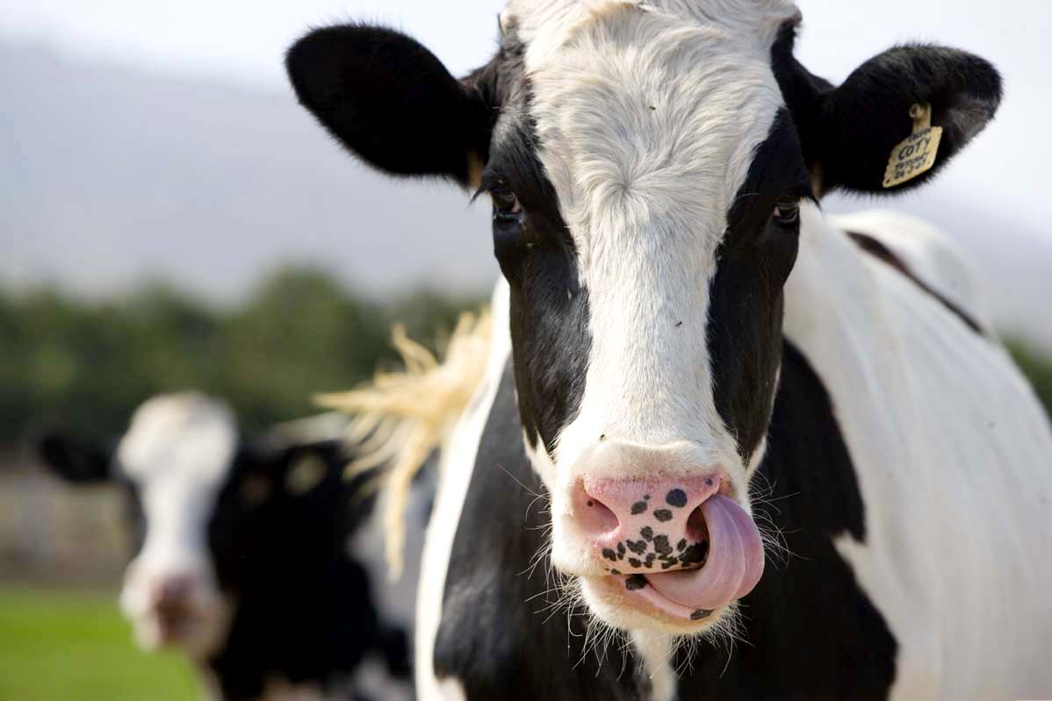
Gracias por su atención!

